Slide 1
제50차 종합보고서
2010. 2. 7
마산 치명자의 모후 레지아

Slide 2
1.간부구성
구분 | 담당사제 | 단장 | 부단장 | 서기 | 회계
성명 | 양태현 | 박종일 | 하초자 | 강동주 | 이재도
세례명 | 그레고리오 | 프란치스코 | 카타리나 | 요한 | 미카엘
출석율 | 100% | 100% | 100% | 100% | 100%

Slide 3
2.신설 평의회 승인
평의회 명 | 설립일 | Pr.수 | 행동단원 | 협조단원 | 비고
금산본당 자비의모후Cu. | 09. 4. 12 | 9 | 67 | 18 | 진주3Co.
남성동 제2Cu. 인자하신 정녀Cu. | 09. 10. 11 | 12 | 139 | 79 | Re.직속

Slide 4
3.조직 구성
구분 | 설립시 | 전차보고시 | 현재 | 증감
꼬미씨움 | 2 | 18 | 18
꾸리아 성인 / 소년 | 43 / 7 (50) | 88 / 1 (89) | 90 / 0 (90) | 2 / 1
쁘레시디움 성인 / 소년 | 737 / 95 | 1,346 / 69 | 1,363 / 53 | 17 / 16
행동단원 (쁘레또리움) | 8,337 | 12,214 218 | 11,887 209 | -327 +9
협조단원 (아듀또리움) | 5,196 | 6,926 65 | 7,087 69 | +161 -4
총계 | 13,533 | 19,140 | 18,974 | -166

Slide 5
4.평의회 운영/관리
출석율 | 간부 100% | 의원 83% | 전체 84%
통신교환 | 수신 568건 | 발신 26건
순 방 | Co. 4회 | Cu. 2회

Slide 6
5.회계 현황
수입(61,210,719) |  | 지출(54,126,070) |  | 잔액(7,084,649)
이월금 | 9,325,123 | 의연금 | 2,400,000 | 광주Se.
꼬미씨움 의연금 | 39,350,000 | 교육비 | 22,504,190 | 선교연수
꾸리아 의연금 | 10,250,000 | 행사비 | 277,500
쁘레시디움 의연금 | 684,000 | 활동비 | 5,230,000 | 선교활동
의연금 합계 | 50,284,000 | 관리비 | 23,714,380
잡 수입 | 1,601,596 | 지출계 | 54,126,070
총 계 | 61,210,719 |  | 잔 액 | 7,084,649

Slide 7
6. 레지오 행사
행 사 명 | 일 자 | 참석 인원 | 비 고
아치에스 | 3월25일 | 연 9,195명 | 평의회 별
야외행사 | 연 중 | 연 7,782명
Pr.친목회 | 9월 8일 | 연 6,422명
연차 총친목회 | 12월8일 | 연 7,786명
토론대회 | 연 중 | 104명 | 1개 평의회

Slide 8
7. 교육 / 피정
교 육 명 | 회 수 | 장 소 | 참 석
의무교육 | 연중 | Cu.별 | 2,300명
1단계기사교육 | 2회 | 가톨릭 교육관 | 206명
2단계기사교육 | 2회 | 엠마오 집 | 95명
평의회간부연수 | 4회 | 엠마오 집 | 189명
영성봉쇄피정 | 3회 | 갈멜 수도원 | 214명
Co.단장피정 | 1회 | 산정동 기념관 | 21명
Re.간부피정 | 1회 | 아론의 집 | 3명
특별강연회 | 4회 | 지구별 | 2,400명
까떼나문화교실 | 11회 | 교구청 | 530명
선교특별연수 | 11회 | 본당별 | 1,334명

Slide 9
8. 활동 상황
종 목 | 활동 회수 | 결 과
입교권면 | 55,557회 | 4,213명
예비신자돌봄 | 46,915회 | 3,868명
교우돌봄 | 176,352회 | 12,817명
어려움 분 돌봄 | 239,494회 | 76,854명
레지오 확장 | 165,271회 | 3,724명
본당협조 | 470,596회 | 248세대면담
성경 쓰기 | 398,724회
기 타 | 430,605회
총 합계 | 1,983,514회 | 167회/1명/년

Slide 10
9.전년대비 조직현황
연 도 | Co. | Cu. | Pr. | 행동단원 | 협조단원
2008년 | 18개 | 89개 | 1,415개 | 12,214명 | 4,504명
2009년 | 18개 | 90개 | 1,416개 | 11,887명 | 7,087명
전년도 대비 | 0 | +1 | +1 | -327명 | +158명

Slide 11
10. 의연금 수입.지출
수입현황
구 분 | Co. | Cu. | Pr. | 기타 | 합계
2008 | 34,20천 | 9,85천 | 76천 | 2,31천 | 57,73천
2009 | 39,35천 | 10,25천 | 68천 | 1,60천 | 61,21천
증감 | +5,15천 | +40천 | -7천 | -71천 | +3,47천
지출현황
구분 | 교육비 | 행사비 | 활동비 | 운영비 | 합계
2008 | 11,55천 | 4,54천 | 4,54천 | 26,22천 | 57,73천
2009 | 22,50천 | 27천 | 5,23천 | 26,11천 | 61,21천
증감 | +10,94천 | -4,26천 | -84천 | -11천 | +3,47천

Slide 12
11. 레지오 행사 추이
단원 11,887명
행사명 | 2008년 |  | 2009년
아치에스 | 9,417명 | 77% | 9,195명 | 77%
야외행사 | 6,947명 | 57% | 7,782명 | 65%
Pr.친목회 | 5,276명 | 43% | 6,422명 | 54%
토론대회 | 67명 | 0.5% | 104명 | 0.9%
연차 총친목회 | 6,743명 | 55% | 7,786명 | 66%

Slide 13
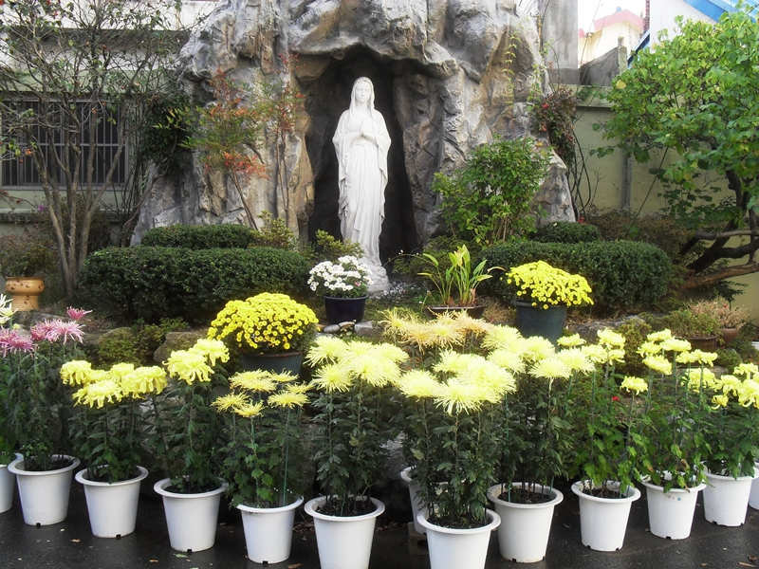
12.중점 활동(선교연수회)
“나는 이 세상에 불을 지르러 왔다”

Slide 14
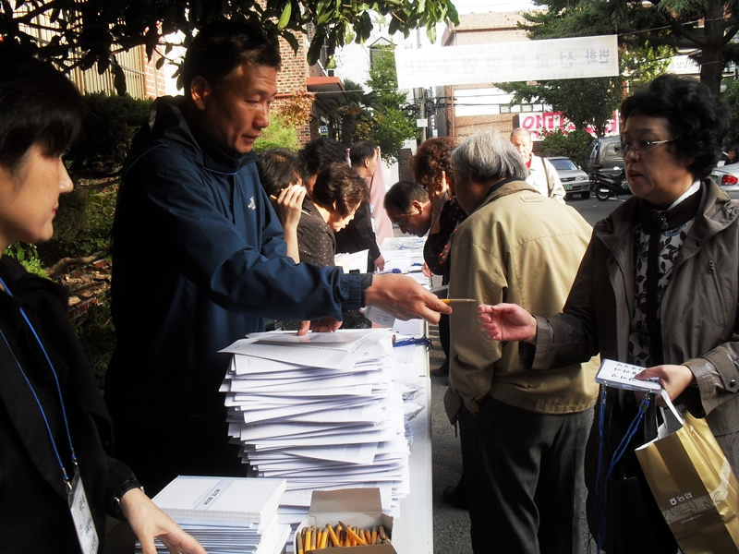
1. Pr.별 접수안내

Slide 15
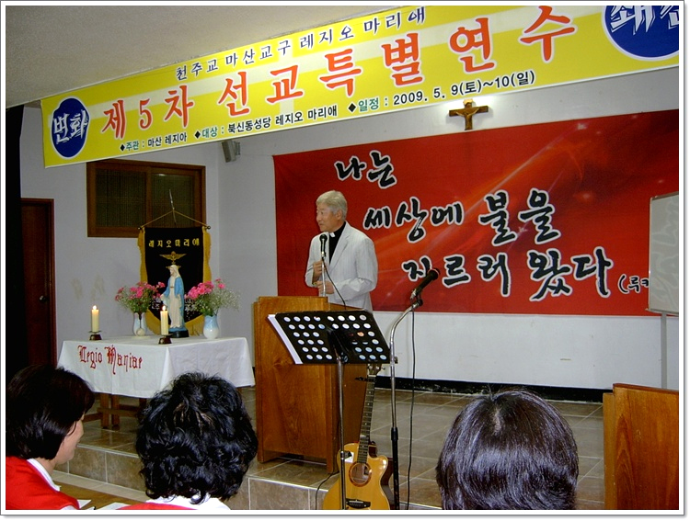
2. 초청사제 강의

Slide 16
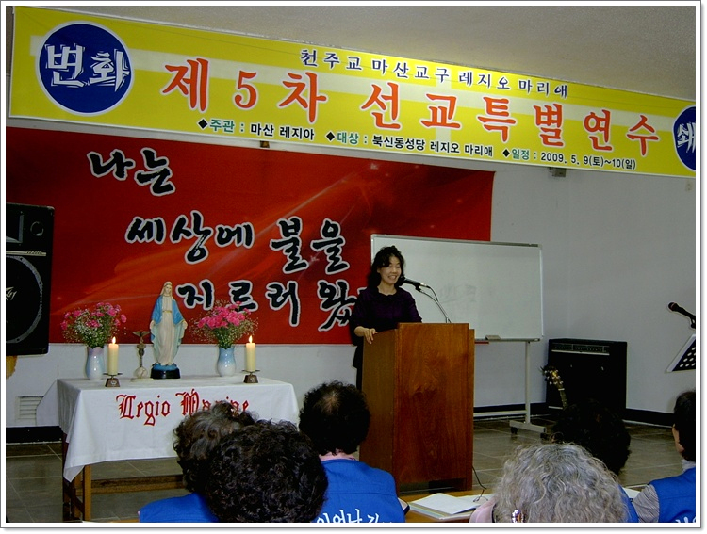
3. 회두사례 발표

Slide 17
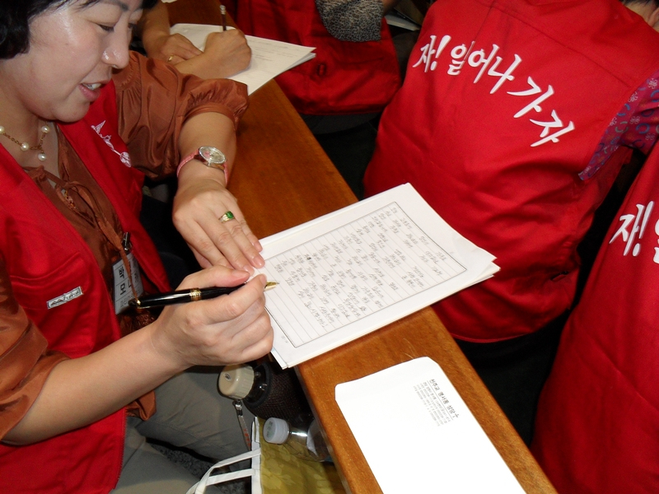
4. 대상자 편지쓰기

Slide 18
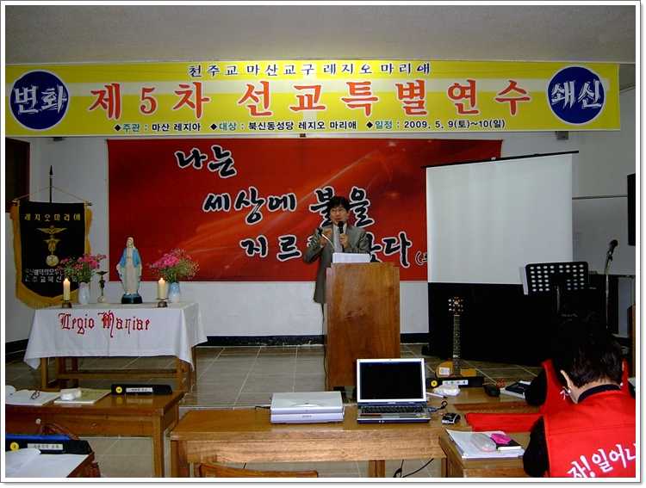
5. 활동전 퍼포먼스

Slide 19
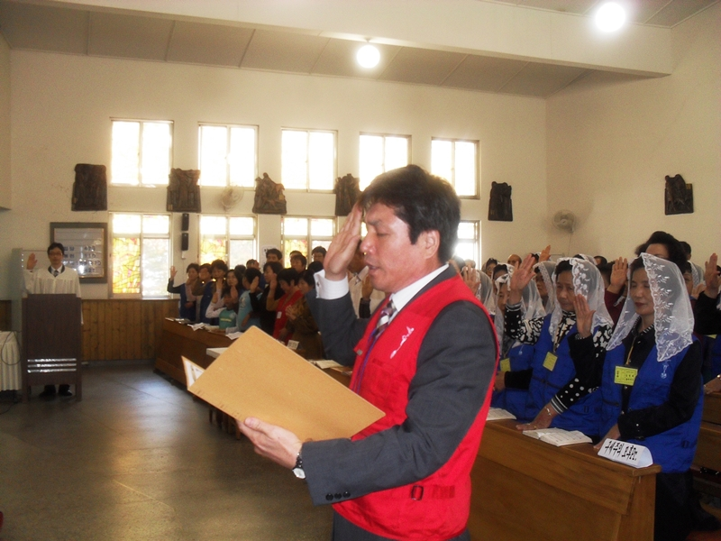
6. 활동선서

Slide 20
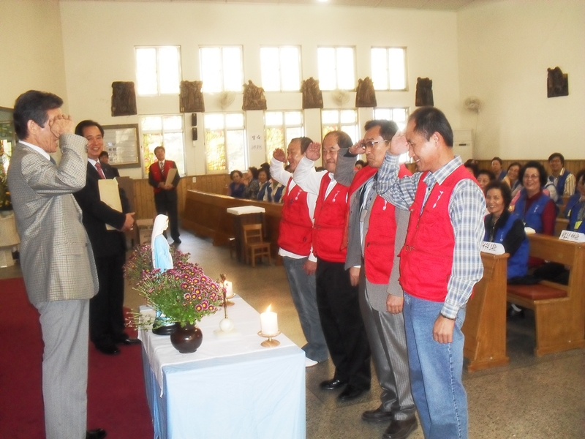
7. 파견신고

Slide 21
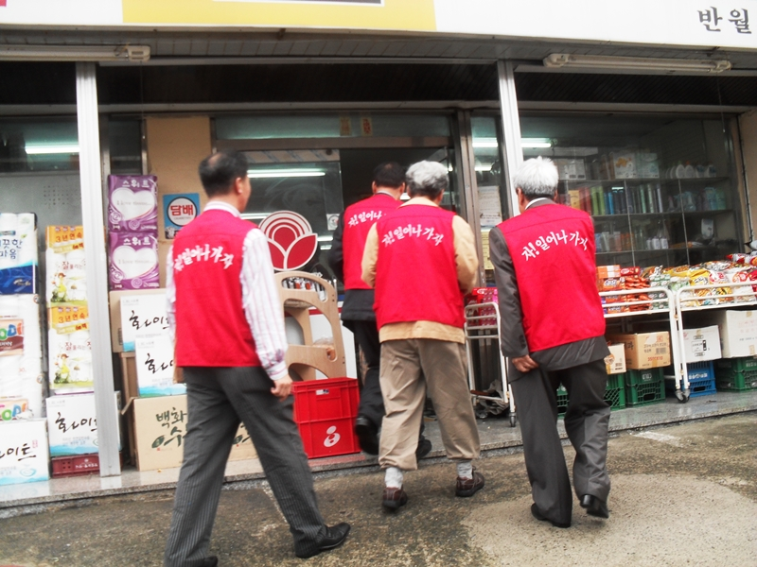
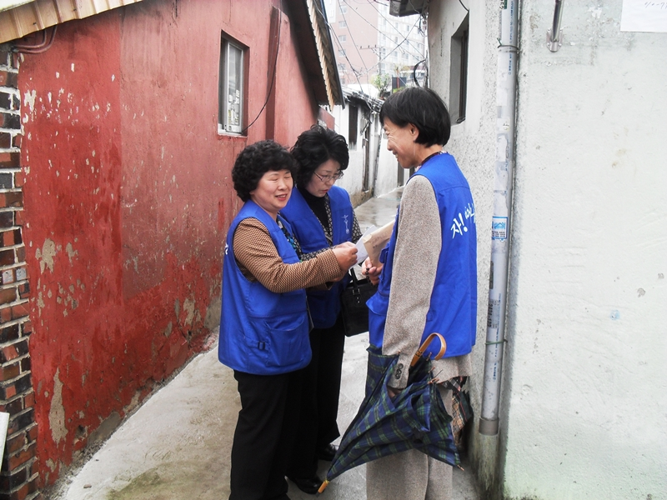
8. 현장활동

Slide 22
9. 체험발표

Slide 23
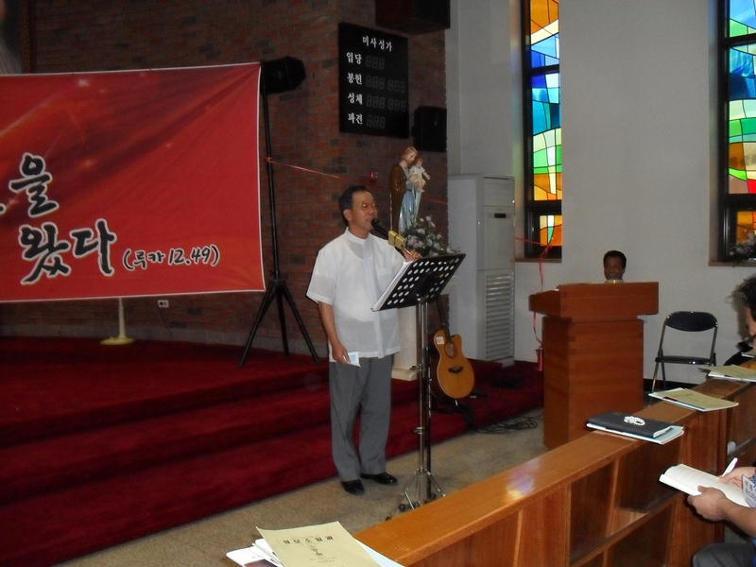
10. 본당사제 훈화

Slide 24
2010 레지아 활동계획

Slide 25
1. 구체적 세부계획

Slide 26
변화 와 쇄신
기 도
사제를 위한 기도 (사제 성화의 해)
순교자를 위한 기도
자신의 성화를 위한 기도

Slide 27
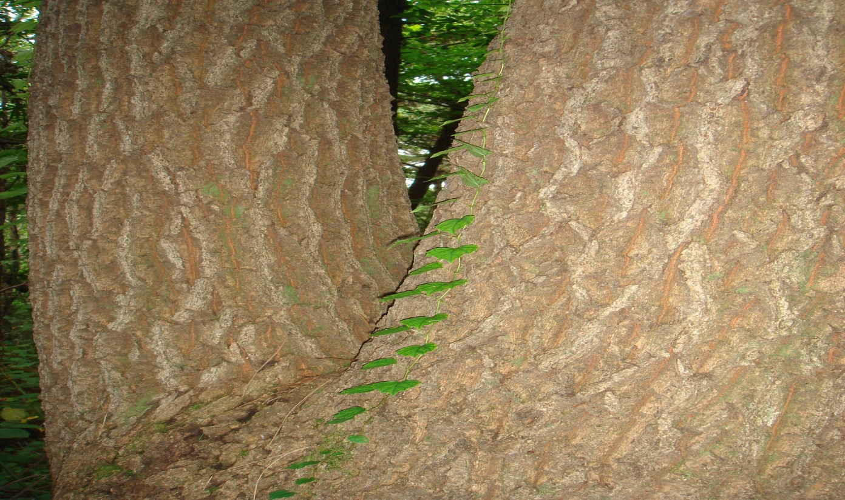
변화 와 쇄신
공 부
성경 읽고 쓰기
(말씀대로 살아가기)
영적독서 (교본, 교회서적, 신문,
레지오 월간지)
까떼나 문화교실 활성화

Slide 28
변화 와 쇄신
활 동
꾸리아 중심 활동 강화
지속적인 선교 연수회
쁘레시디움의 복음화 활동 실천
쉬는 이 회두 , 비 신자 권면활동
사회복지시설 봉사활동
한마음의 집, 병원 이동문고 등

Slide 29
변화 와 쇄신
운 영
평의회 순방 을 통하여 올바른
Cu.월례회의 및 Pr. 주 회합 교육
종합보고, 사업보고 논평 내실화
사업계획의 정확한 실행
계획(Plan) 실천(Do) 점검(Check)조치(Action)

Slide 30
변화 와 쇄신
교 육
선교 연수회
꾸리아 별 신청 접수
Cu.단장 연수
리더 쉽 교육 / 1일(4시간)
특별 강연회
지구별 개최
영성 피정
진동 갈멜 수도원
기사 교육
1단계 / 창원 성산복지관
2단계 / 의령 엠마오 집
지도수녀 연수
창원 젊음의 집

Slide 31
변화 와 쇄신
행 사
순교성지
도보순례
지역 별 순교자 묘지 참배
Cu. 주관행사 / Pr.야외행사
4월중 권장
제1회 교구 성모의 밤
마산 가톨릭 교육관 성모당
교구 전 단원 대상
평의회간부
하계수련대회
격년제 실시 / 교구장님 초대

Slide 32
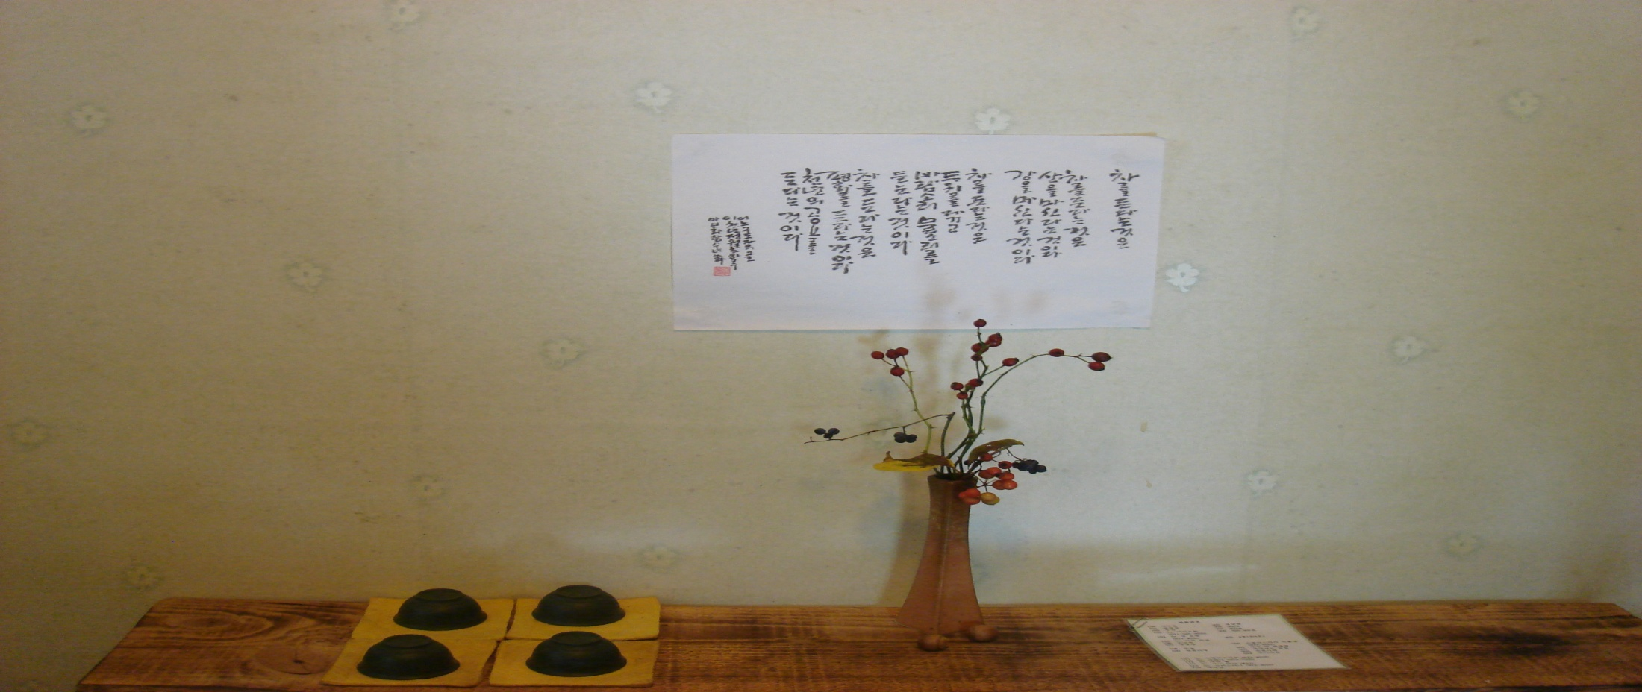
2. 월별 활동 계획

Slide 33
1월~4월
일 정 계 획
순교 영성피정
제주 이시돌 피정의 집 1ㅣ15~17
Re.종합보고
광주 세나뚜스 2/ 21
Cu.단장 연수
마산,창원,진해,함안 3/21
평의회 4간부
연수
교구 Cu.이상 신임간부
엠마오 집 4.18
순교성지
도보순례
지역 별 순교자 묘소 4.25

Slide 34
5월~8월
일정 계획
제1회 교구
성모님의 밤
가톨릭 교육관 / 교구 전 단원 5/8
제18회
영성피정
교구 전 단원 / 갈멜수도원 5.15~16
교구 전 단원 / 창원성산복지관 6.12~13
1단계
기사교육
Le.지도
수녀연수
창원 젊음의 집 6.15
교구 꾸리아 이상 간부 전원 8.16~17
하계 수련대회

Slide 35
9월~12월
일정 계획
순교성지
도보순례
마산지역 단원
함안 대산 순교자 묘지 9.11
2단계
기사교육
1단계 기사교육 수료 단원
엠마오 집 10.9~10
Cu.단장 연수
거제, 통영 지역 10.31
평의회
4간부 연수
교구 Cu.이상 신임 간부
엠마오 집 11.14

Slide 36
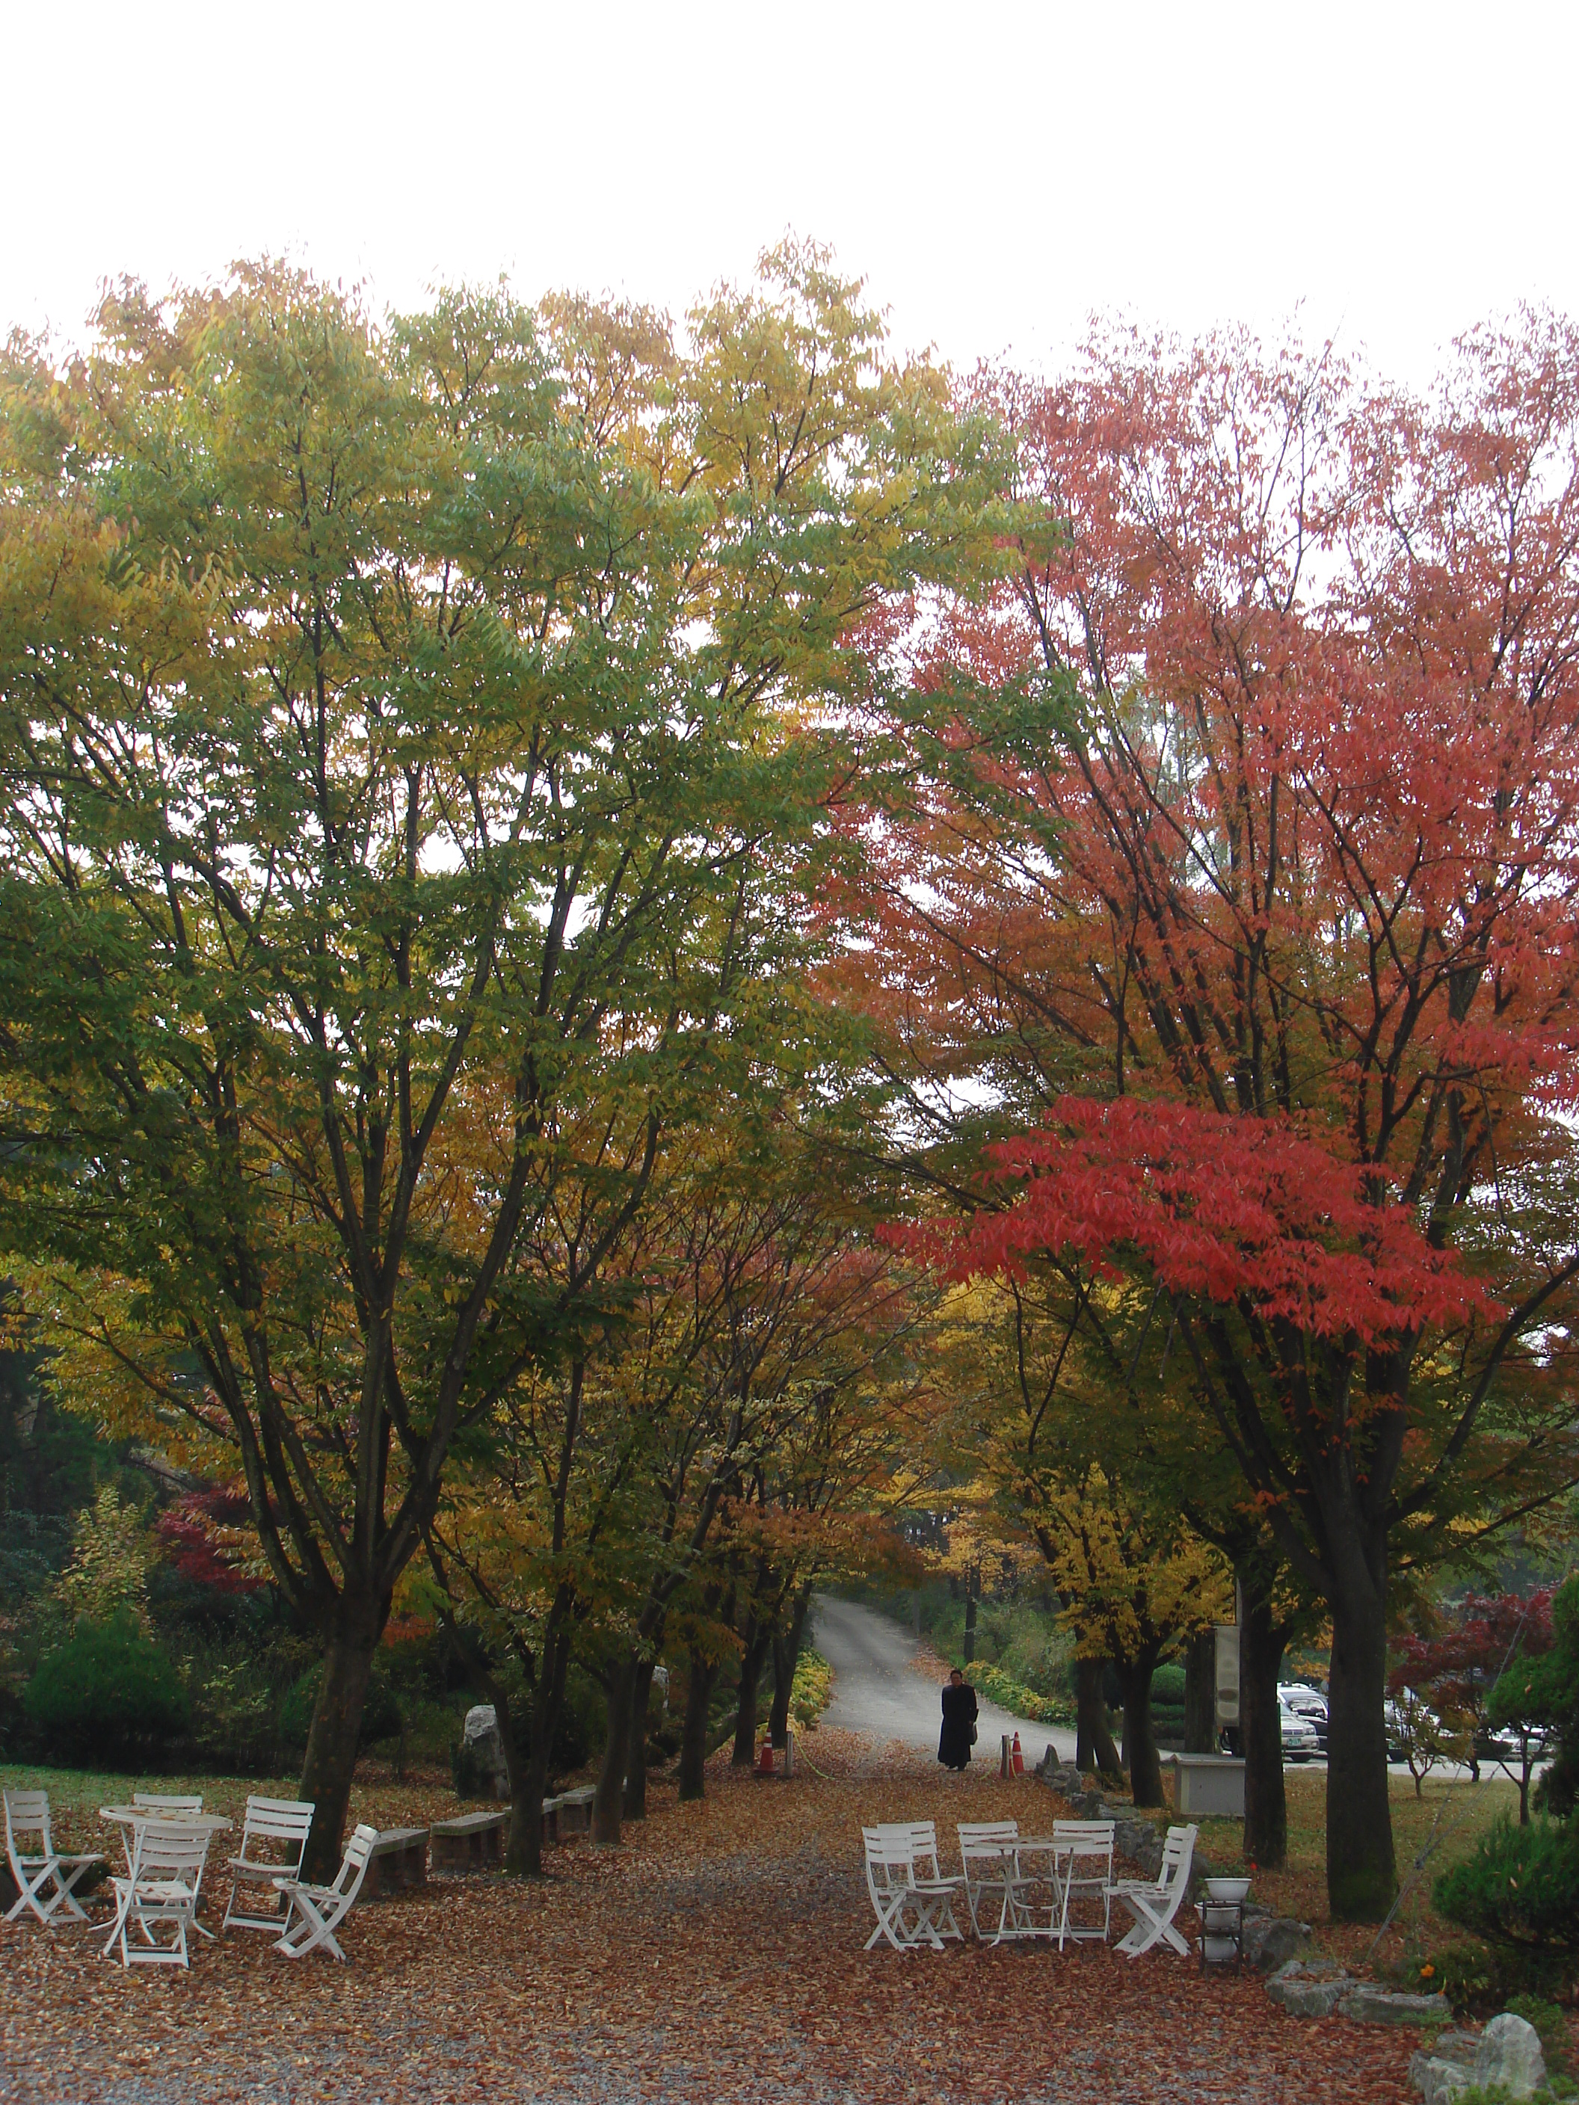
3. 교육,행사 준비
선교 연수회

Slide 37
1. 냉담자 회두를 위한 기초조사
본당내 냉담자 쁘레시디움별 호구조사
구역내 거주자인가? 타지역 거주자인가?
행방 불명자 인가 확인
구역별 분류

Slide 38
냉담자 회두 기도문 준비 (본당 신부님 인준)
냉담자 리스트 쁘레시디움별 배정
레지오 단원 및 전 신자 기도시작
쁘레시디움별 활동을 위한 아이디어 회의

Slide 39
3. 활동 계획(Plan) 수립
월 단위 계획
첫 주 / 냉담자를 위한 공동기도 ,
매일 미사 봉헌
배당된 대상자를 위한 개인 기도시작
둘째 주 / 전화로 안부전하기,
개인 친분 쌓기, 식사초대

Slide 40
활동(Do)단계
셋째 주 / 직접 방문, 편지전달,
본당소식지 전달
넷째 주 / 본당 사제 사목편지, 수도자 방문
쁘레시디움 단원 조별 방문

Slide 41
점검(Check) 단계
꾸리아 단장은 각 쁘레시디움 단장
소집 활동방법에 관한 교육
쁘레시디운 단장은 소속 단원들과
구체적 활동 방법 논의
쁘레시디움 단장은 주 회합 시
활동 지시한 결과를 확인하고 지속적인
활동을 독려하고 격려 할 것

Slide 42
문제점 확인, 조치(Action)
쁘레시디움 단장은 매주 회합 시 단원들의
활동 문제점 확인하고 개선책을 논의한다.
꾸리아는 각 쁘레시디움의 활동상황을
파악하여 지속적인 활동을 이끌어 갈 수
있도록 노력한다.
꾸리아는 정기적으로 레지오 전 단원이
참여하는 단체 활동의 날을 지정하여
선교의 열기를 계속 지켜가야 한다.

Slide 43
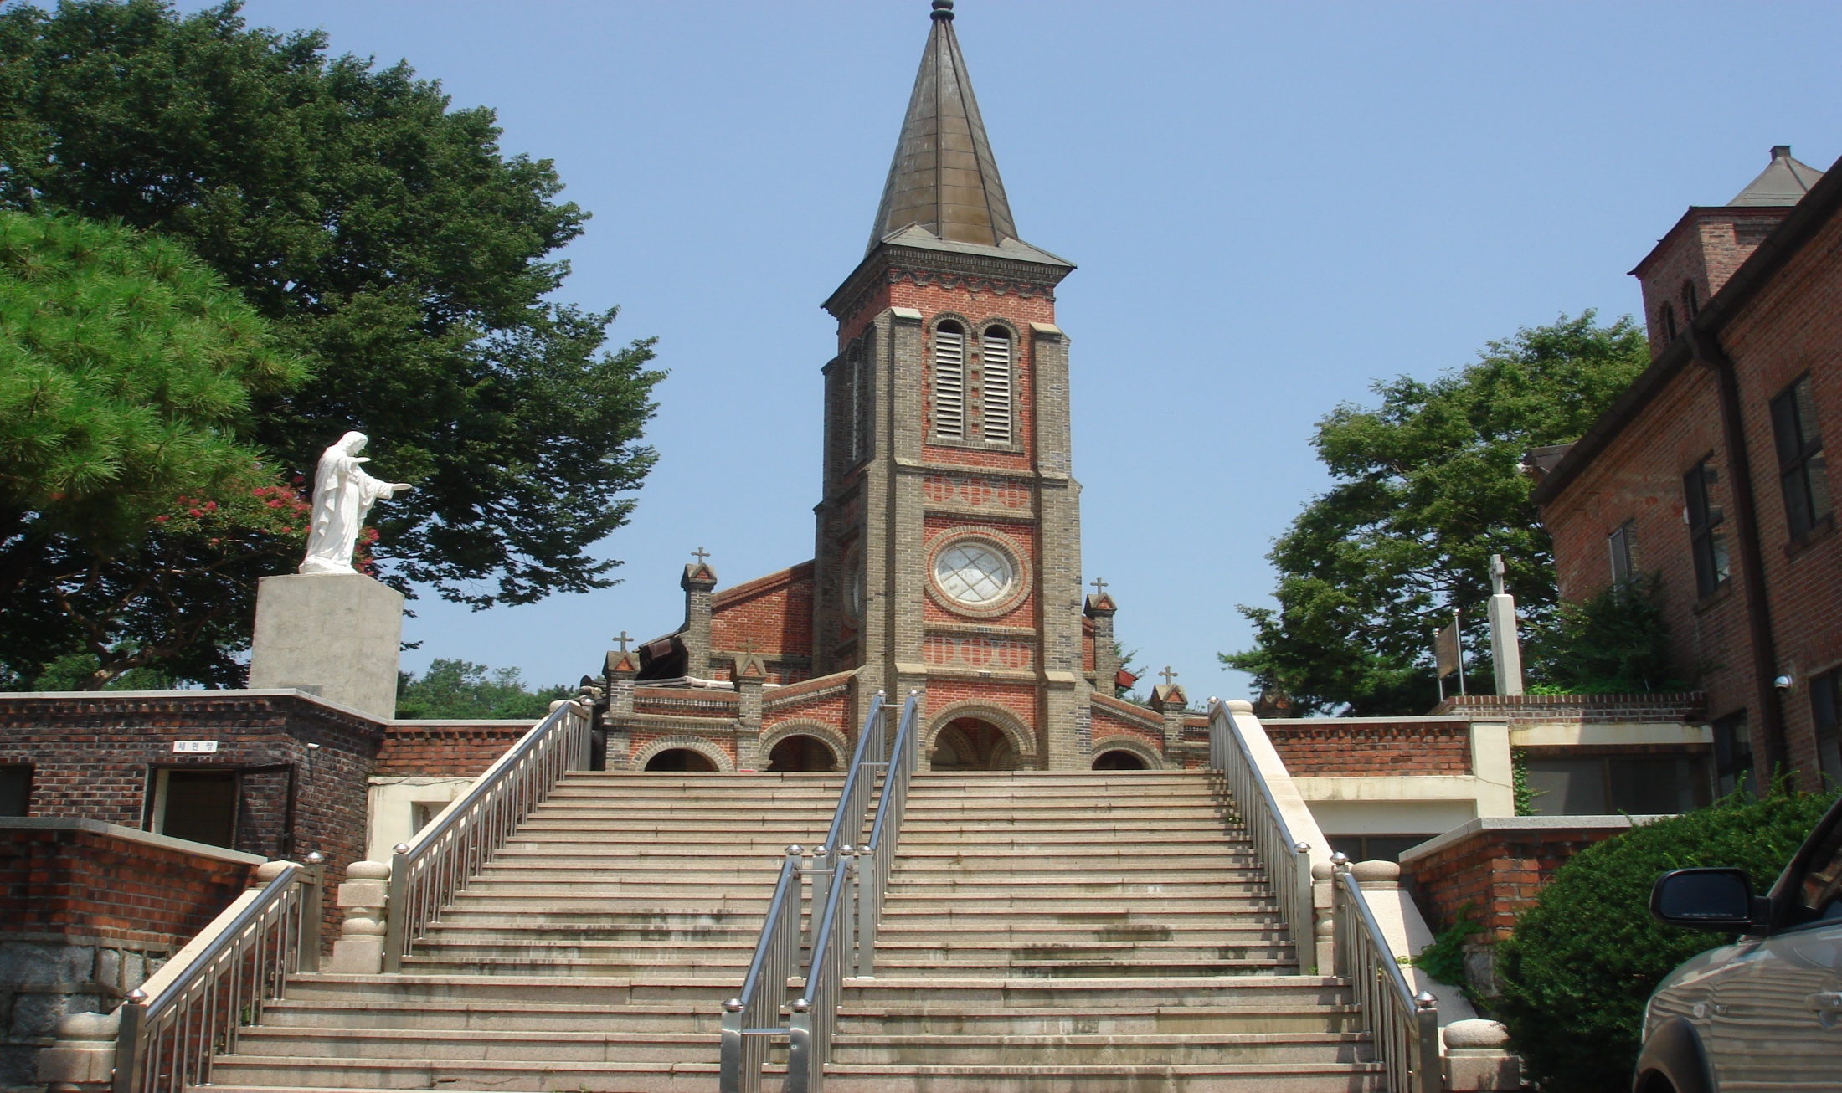
교육행사 준비
순교자 묘지 도보순례

Slide 44
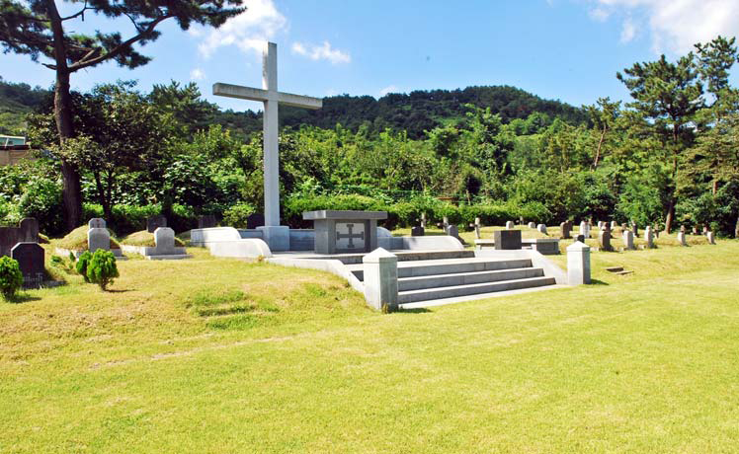
1. 순교자 신석복(마르코, 1882년~1866년) 묘소
■ 소재지 / 경남 김해군 진영읍 여래리 247
(진영 성당 공원묘지)
■ 연락처 / 진영 본당 사무실 (055) 343-2018

Slide 45
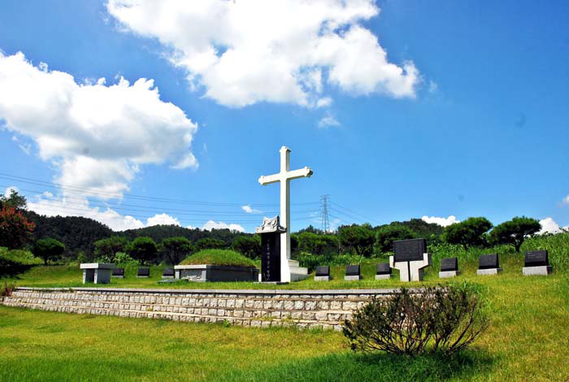
2. 순교자 구한선(타대오, 1844년~1866년) 묘소
■ 소재지 / 경상남도 함안군 대산면 평림리 가등 부락
■ 연락처 / 대산 본당 사무실 (055) 582-8041

Slide 46
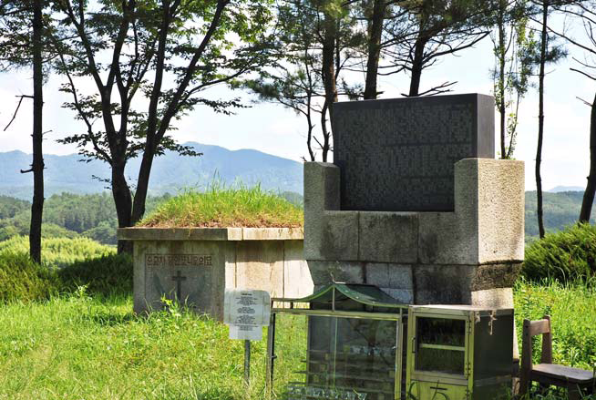
3. 순교자 정찬문(안토니오, 1822년~1867년) 묘소
■ 소재지 / 경상남도 진주시 사봉 면 무촌리 중촌 동
■ 연락처 / 문산 본당 사무실 (055) 761-5453

Slide 47
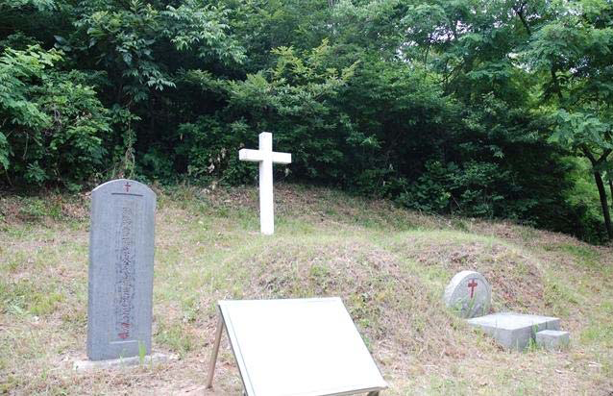
4. 순교자 박대식(빅토리노, 1812년~1868년) 묘소
■ 소재지 / 경상남도 김해시 진례면 다곡리 책골
■ 연락처 / 진례 본당 사무실 : (055) 345-3226

Slide 48
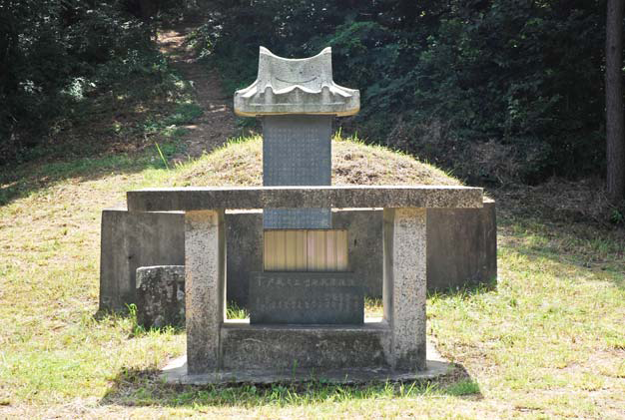
5. 순교자 윤봉문(요셉, 1852년~1888년) 묘소
■ 소재지 / 경상남도 거제시 옥포 2동
■ 연락처 / 옥포 본당 사무실 (055) 687-2347

Slide 49
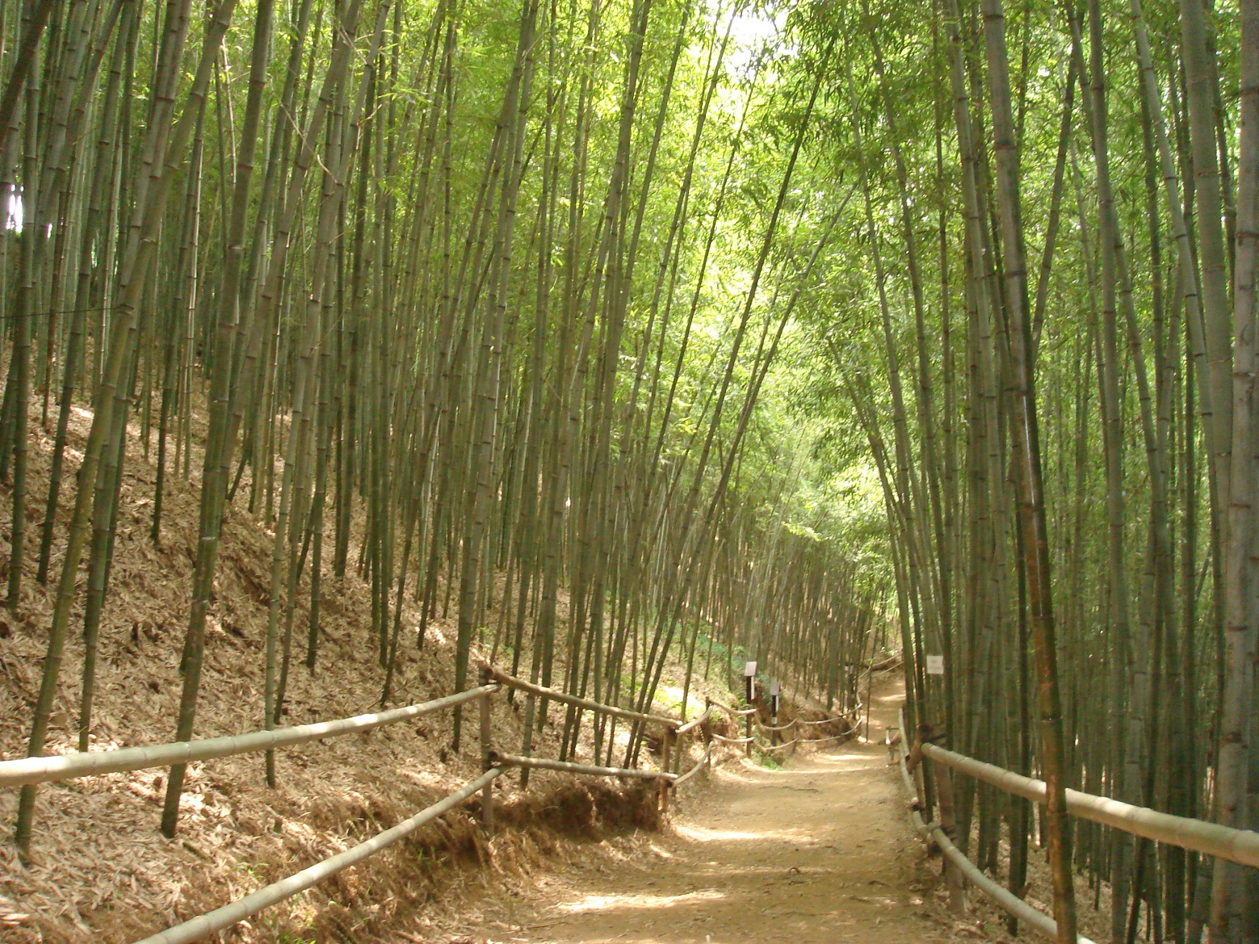
감사 합니다
감사합니다.

